Slide 1

Requirement for Linux System Administrator
Universitas Lambung Mangkurat
Program Studi Pendidikan Ilmu Komputer
ADMINISTRASI SISTEM
Dosen Pengampu:
Dr. Harja Santana Purba, M.Kom
Novan A. B. Saputra, S.Kom., M.T

Slide 2
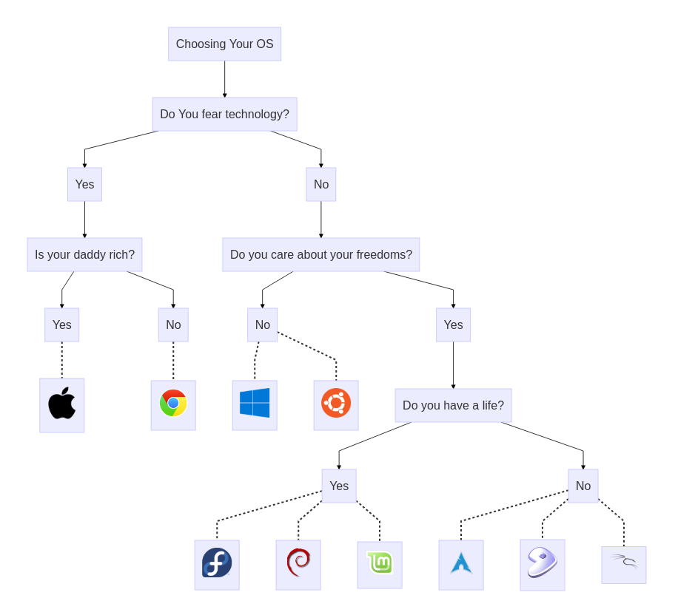
How to choose OS ?

Slide 3
Capaian Akhir Mata Kuliah
Menelaah konsep dasar administrasi sistem menggunakan sistem operasi Linux.

Slide 4

Pengantar
Linux adalah sistem operasi atau kernel yang dibuat oleh Linus Torvalds dengan kontributor lain.
Pertama kali dirilis pada 17 September 1991.
Keuntungan utama dari Linux adalah bahwa ia didistribusikan di bawah lisensi open-source yang berarti programmer dapat menggunakan Kernel Linux untuk merancang sistem operasi kustom mereka sendiri.
Sebagian besar kode Linux ditulis dalam Bahasa Pemrograman C.

Slide 5
Pengantar
Beberapa sistem operasi paling populer yang menggunakan Linux sebagai kernel adalah Debian, Knoppix, Ubuntu, dan Fedora. Namun demikian, daftarnya tidak berakhir di sini karena ada ratusan hingga ribuan sistem operasi berbasis Linux yang menawarkan berbagai fungsi kepada pengguna.
Kustom linux dari Indonesia: BlankOn, IGN (IGOS Nusantara), GrombyangOS, TeaLinuxOS, Desa OS

Slide 6
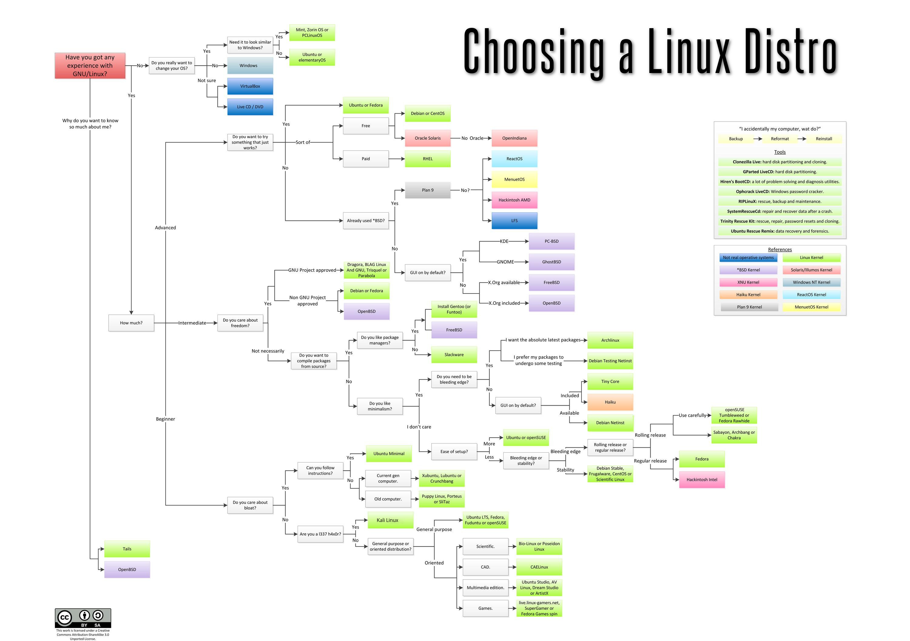

Slide 7
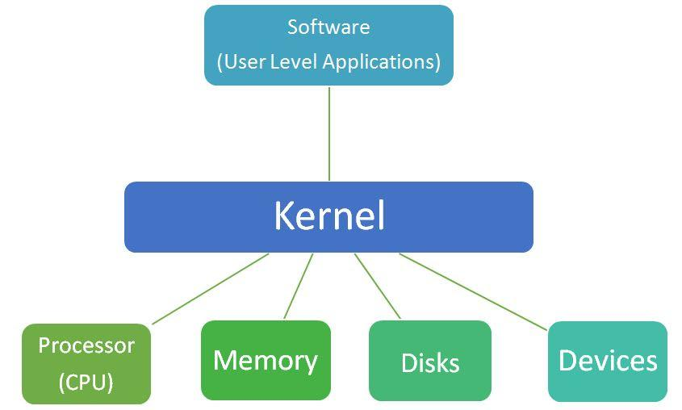
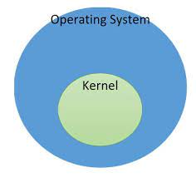
Kernel

Slide 8
Pengantar Administrasi Sistem Linux
Linux adalah kekuatan utama dalam teknologi komputasi. Sebagian besar server web, ponsel, komputer pribadi, superkomputer, dan server cloud didukung oleh Linux karena stabilitasnya yang tinggi, keamanan yang tinggi, dan lingkungan sumber terbuka
Tugas administrator sistem Linux adalah mengelola operasi sistem komputer seperti memelihara, meningkatkan, membuat akun/laporan pengguna, mengambil cadangan menggunakan alat Linux dan alat antarmuka baris perintah.
Ada beberapa hal yang harus diketahui dan dipahami oleh administrator sistem Linux:
Basic Linux
Linux File Systems
File System Hierarchy
Managing Root/super User
Managing Network
Managing Security
Basic Bash Command ( CLI)
Handling File, Directories and Users

Slide 9
Tugas Administrator Sistem Linux
Mengelola semua permintaan dari internet termasuk DNS, RADIUS, Apache, MySQL, PHP.
Membuat cadatang data secara teratur, membuat prosedur tersimpan baru dan membuat daftar cadangan adalah salah satu tugasnya.
Menganalisis dan memperbaiki semua log kesalahandengan memberikan dukungan pelanggan yang sangat baik untuk Pelanggan Webhosting, ISP dan LAN pada pemecahan masalah untuk peningkatan dukungan.
Berkomunikasi dengan staf, vendor, dan pelanggan dengan cara yang terlatih dan profesional setiap saat harus menjadi salah satu karakteristiknya.

Slide 10
Tugas Administrator Sistem Linux (Cont.)
Meningkatkan, Memelihara, dan menciptakan alat untuk lingkungan Linux dan penggunanya.
Mendeteksi dan memecahkan masalah layanan mulai dari pemulihan bencana hingga masalah login.
Memasang sistem dan alat keamanan yang diperlukan. Bekerja dengan staf jaringan Data dan personel/departemen lain untuk menganalisis persyaratan perangkat keras dan membuat rekomendasi.
Memecahkan masalah, ketika masalah terjadi di server.

Slide 11
Langkah Memulai karir sebagai Sistem Administrasi Linux
Install dan pelajari cara menggunakan lingkungan Linux
Dapatkan Sertifikasi dalam administrasi Linux
Belajar melakukan Dokumentasi
Bergabung dengan Grup atau Komunitas Pengguna Linux lokal untuk Dukungan dan Bantuan

Slide 12
Penutup
Singkatnya, peran utama Administrator Sistem Linux adalah mengelola operasi/kegiatan seperti Melakukan, mengamati sistem perangkat lunak dan perangkat keras, serta mengambil cadangan. Dan juga memiliki kemampuan yang baik untuk menggambarkan pemahaman yang mendalam tentang pengetahuan teknis.
Profesional tingkat baru memiliki kemungkinan besar untuk posisi Administrator Sistem dengan gaji rata-rata tahunan sekitar 53 Juta (india), kenaikan gaji dengan peningkatan pengalaman kerja. Untuk mendapatkan pengalaman, Anda perlu memeriksa keterampilan dan pembelajaran terbaru di komunitas Linux.

Slide 13
Instalasi Linux
Silahkan melakukan instalasi linux DEBIAN untuk standarisasi Bersama
dan kemudahan praktek

Slide 14
Universitas Lambung Mangkurat
Program Studi Pendidikan Ilmu Komputer
DAFTAR PUSTAKA
Frisch, A. (2002). Essential system administration: Tools and techniques for linux and unix administration. " O'Reilly Media, Inc.".
Adelstein, T., & Lubanovic, B. (2007). Linux system administration. " O'Reilly Media, Inc.".
Pollei, R. P. (2013). Debian 7: System Administration Best Practices. Packt Publishing Ltd.

Slide 15
Universitas Lambung Mangkurat
Program Studi Pendidikan Ilmu Komputer
TERIMA KASIH

